Slide 1



课题综述
目前现状
研究目标
研究过程
研究结论
2021-2022学年第二学期培训
Part one
Part two
Part three
Part four
Part five
大连海事大学 - 电航学社 - 智能认知与数据计算部(ICDC)
Chapter 3-1
目标检测导论
An introduction to Object Detection
主讲人
安泓郡
ACoTAI Lab, Dalian Maritime University
ICDC department, Dianhang Association
an.hongjun@foxmail.com
an.hongjun@foxmail.com | Copyright © Intelligent Cognition and Data Computing department(ICDC), Dianhang Association, Dalian Maritime University. All rights reserved.

Slide 2
课题综述
目前现状
研究目标
研究过程
研究结论
2021-2022学年第二学期培训
Part one
Part two
Part three
Part four
Part five
大连海事大学 - 电航学社 - 智能认知与数据计算部(ICDC)
1
从图像分类到目标检测
Chapter 3-1
目录
2
双阶段目标检测
CONTENTS
3
单阶段目标检测
an.hongjun@foxmail.com | Copyright © Intelligent Cognition and Data Computing department(ICDC), Dianhang Association, Dalian Maritime University. All rights reserved.

Slide 3
2021-2022学年第二学期培训
大连海事大学 - 电航学社 - 智能认知与数据计算部(ICDC)
BASIC TASK
第一部分
从图像分类到目标检测
an.hongjun@foxmail.com | Copyright © Intelligent Cognition and Data Computing department(ICDC), Dianhang Association, Dalian Maritime University. All rights reserved.

Slide 4


课题综述
目前现状
研究目标
研究过程
研究结论
2021-2022学年第二学期培训
Part one
Part two
Part three
Part four
Part five
大连海事大学 - 电航学社 - 智能认知与数据计算部(ICDC)
回顾：图像分类任务
特征
提取器
分类器
Cat
Dog
an.hongjun@foxmail.com | Copyright © Intelligent Cognition and Data Computing department(ICDC), Dianhang Association, Dalian Maritime University. All rights reserved.

Slide 5
课题综述
目前现状
研究目标
研究过程
研究结论
2021-2022学年第二学期培训
Part one
Part two
Part three
Part four
Part five
大连海事大学 - 电航学社 - 智能认知与数据计算部(ICDC)
回顾：图像分类任务
ResNet18
FC
Cat
Dog
an.hongjun@foxmail.com | Copyright © Intelligent Cognition and Data Computing department(ICDC), Dianhang Association, Dalian Maritime University. All rights reserved.

Slide 6
课题综述
目前现状
研究目标
研究过程
研究结论
2021-2022学年第二学期培训
Part one
Part two
Part three
Part four
Part five
大连海事大学 - 电航学社 - 智能认知与数据计算部(ICDC)
回顾：图像分类任务
BackBone
Head
Cat
Dog
ResNet,VGG,
GoogLeNet,.etc
FC(MLP),
SVM
an.hongjun@foxmail.com | Copyright © Intelligent Cognition and Data Computing department(ICDC), Dianhang Association, Dalian Maritime University. All rights reserved.

Slide 7
课题综述
目前现状
研究目标
研究过程
研究结论
2021-2022学年第二学期培训
Part one
Part two
Part three
Part four
Part five
大连海事大学 - 电航学社 - 智能认知与数据计算部(ICDC)
目标检测
图像分类：知道图片里有什么
目标检测：知道图片里有什么，并且知道在哪
an.hongjun@foxmail.com | Copyright © Intelligent Cognition and Data Computing department(ICDC), Dianhang Association, Dalian Maritime University. All rights reserved.

Slide 8
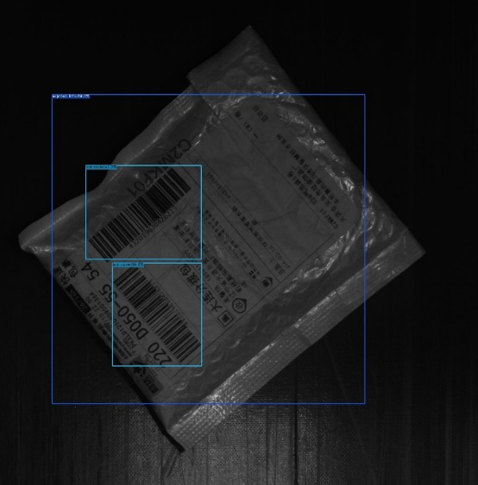
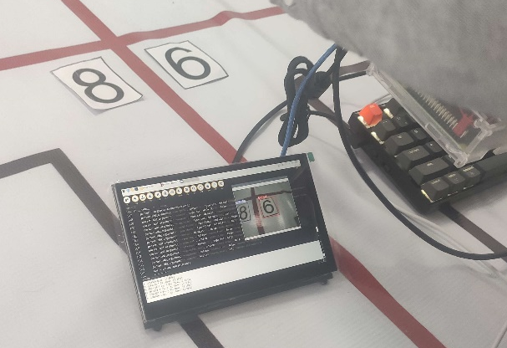
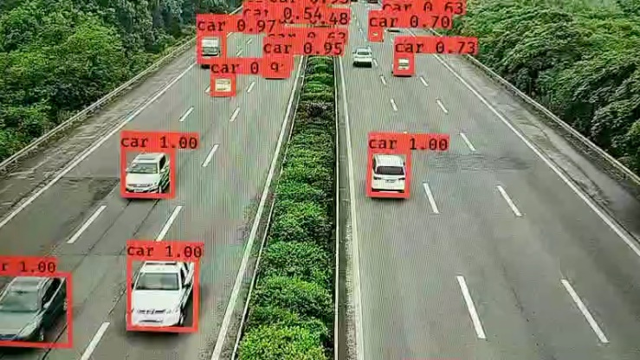
课题综述
目前现状
研究目标
研究过程
研究结论
2021-2022学年第二学期培训
Part one
Part two
Part three
Part four
Part five
大连海事大学 - 电航学社 - 智能认知与数据计算部(ICDC)
应用场景
an.hongjun@foxmail.com | Copyright © Intelligent Cognition and Data Computing department(ICDC), Dianhang Association, Dalian Maritime University. All rights reserved.

Slide 9
课题综述
目前现状
研究目标
研究过程
研究结论
2021-2022学年第二学期培训
Part one
Part two
Part three
Part four
Part five
大连海事大学 - 电航学社 - 智能认知与数据计算部(ICDC)
现代目标检测方法
以R-CNN为代表的双阶段目标检测算法
RCNN (2014, Ross Girshick et al.)
Fast-RCNN (2015, Ross Girshick et al.)
Faster-RCNN (2016, Shaoqing Ren et al.)
以YOLO系列为代表的单阶段目标检测算法
YOLO v1 (2015, Joseph Redmon et al.)
YOLO v2 (2016, Joseph Redmon et al.)
YOLO v3 (2018, Joseph Redmon et al.)
YOLO v4
YOLO v5
YOLO X
an.hongjun@foxmail.com | Copyright © Intelligent Cognition and Data Computing department(ICDC), Dianhang Association, Dalian Maritime University. All rights reserved.

Slide 10
2021-2022学年第二学期培训
大连海事大学 - 电航学社 - 智能认知与数据计算部(ICDC)
Two-Stage Det
第二部分
双阶段目标检测器
an.hongjun@foxmail.com | Copyright © Intelligent Cognition and Data Computing department(ICDC), Dianhang Association, Dalian Maritime University. All rights reserved.

Slide 11
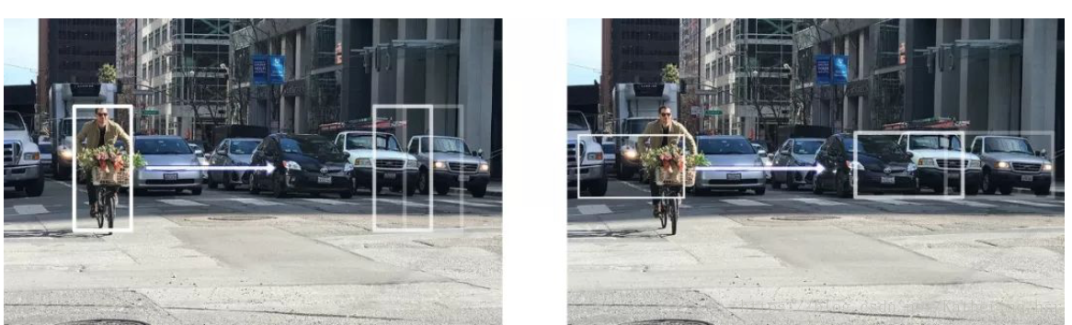
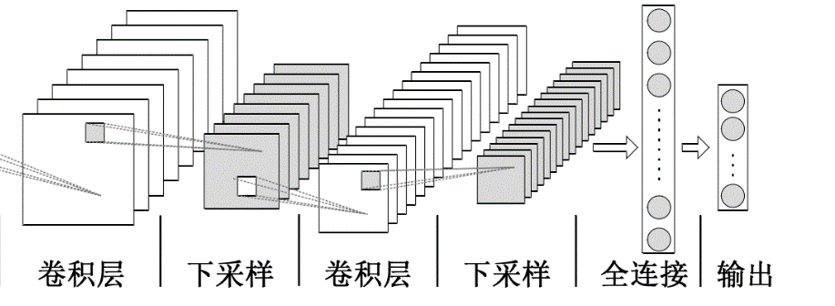
课题综述
目前现状
研究目标
研究过程
研究结论
2021-2022学年第二学期培训
Part one
Part two
Part three
Part four
Part five
大连海事大学 - 电航学社 - 智能认知与数据计算部(ICDC)
滑动窗口目标检测
an.hongjun@foxmail.com | Copyright © Intelligent Cognition and Data Computing department(ICDC), Dianhang Association, Dalian Maritime University. All rights reserved.

Slide 12
课题综述
目前现状
研究目标
研究过程
研究结论
2021-2022学年第二学期培训
Part one
Part two
Part three
Part four
Part five
大连海事大学 - 电航学社 - 智能认知与数据计算部(ICDC)
滑动窗口目标检测
算法实现简单
较高的召回率
难以接受的时间复杂度
较低的精确率
an.hongjun@foxmail.com | Copyright © Intelligent Cognition and Data Computing department(ICDC), Dianhang Association, Dalian Maritime University. All rights reserved.
Notes:
2000*2000=400,0000;4000,0000; 10ms一个区域，总检测时间400,0000秒/张，6万分钟，1千小时，46天

Slide 13
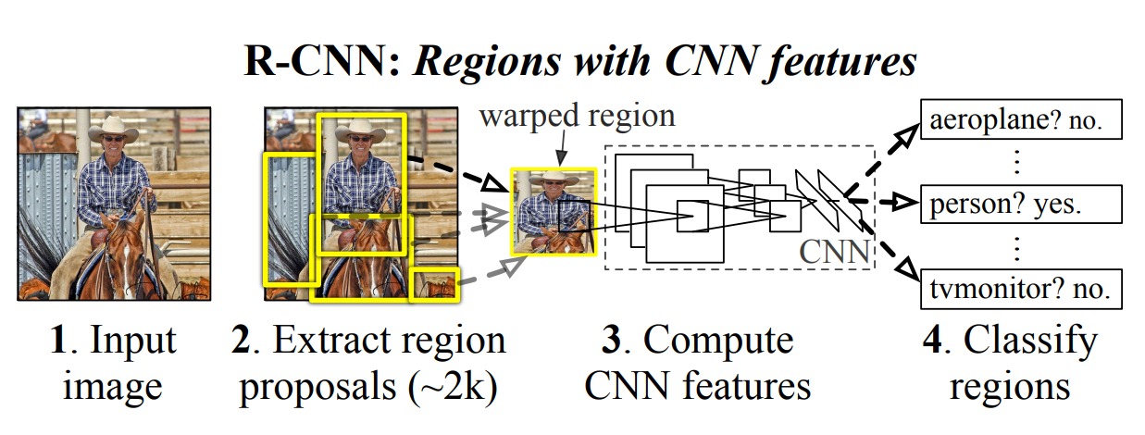
课题综述
目前现状
研究目标
研究过程
研究结论
2021-2022学年第二学期培训
Part one
Part two
Part three
Part four
Part five
大连海事大学 - 电航学社 - 智能认知与数据计算部(ICDC)
R-CNN：2014, Ross Girshick et al.
an.hongjun@foxmail.com | Copyright © Intelligent Cognition and Data Computing department(ICDC), Dianhang Association, Dalian Maritime University. All rights reserved.
Notes:
Selective Search算法

Slide 14
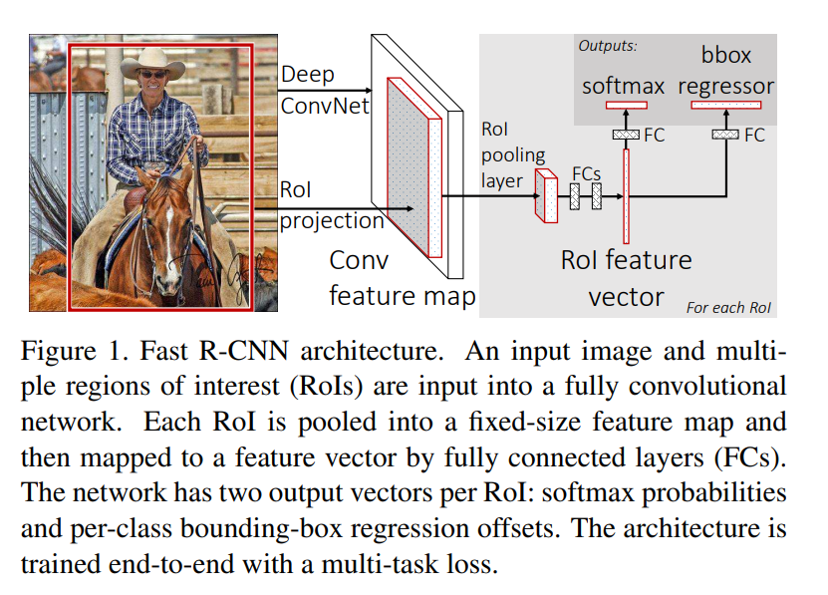
课题综述
目前现状
研究目标
研究过程
研究结论
2021-2022学年第二学期培训
Part one
Part two
Part three
Part four
Part five
大连海事大学 - 电航学社 - 智能认知与数据计算部(ICDC)
Fast R-CNN：2015, Ross Girshick et al.
an.hongjun@foxmail.com | Copyright © Intelligent Cognition and Data Computing department(ICDC), Dianhang Association, Dalian Maritime University. All rights reserved.
Notes:
Selective Search算法

Slide 15
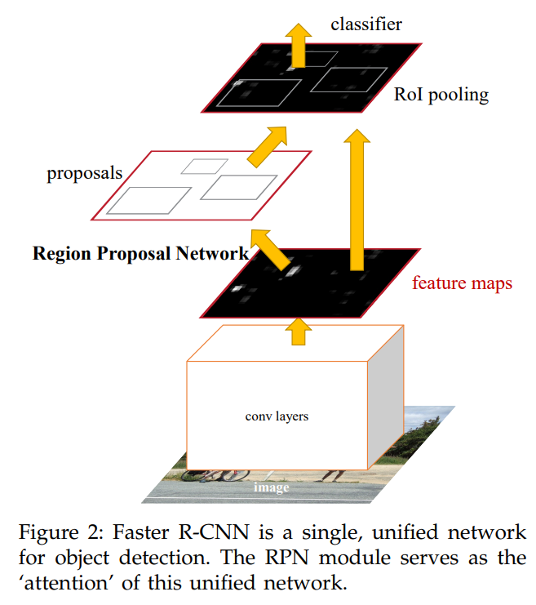
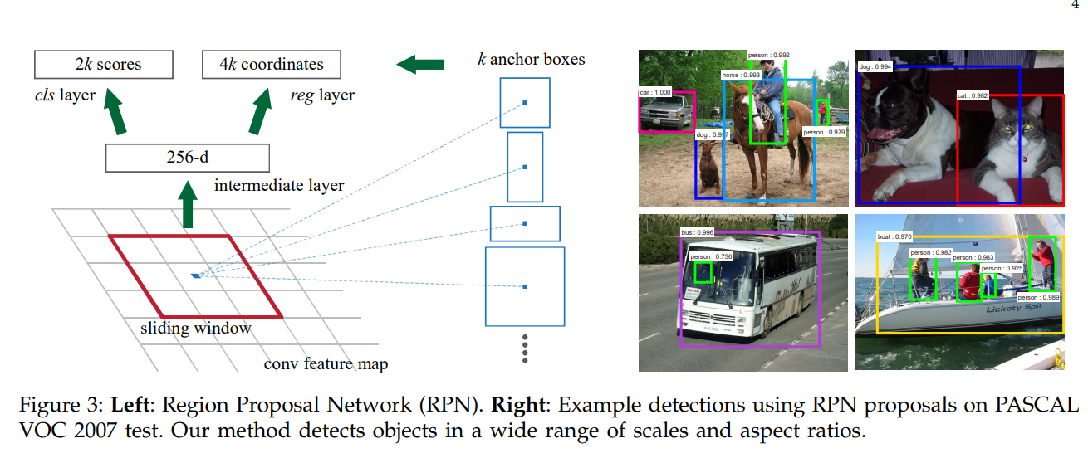
课题综述
目前现状
研究目标
研究过程
研究结论
2021-2022学年第二学期培训
Part one
Part two
Part three
Part four
Part five
大连海事大学 - 电航学社 - 智能认知与数据计算部(ICDC)
Faster R-CNN：2016, Shaoqing Ren et al.
an.hongjun@foxmail.com | Copyright © Intelligent Cognition and Data Computing department(ICDC), Dianhang Association, Dalian Maritime University. All rights reserved.
Notes:
Selective Search算法

Slide 16
2021-2022学年第二学期培训
大连海事大学 - 电航学社 - 智能认知与数据计算部(ICDC)
One-Stage Det
第二部分
单阶段目标检测器
an.hongjun@foxmail.com | Copyright © Intelligent Cognition and Data Computing department(ICDC), Dianhang Association, Dalian Maritime University. All rights reserved.

Slide 17
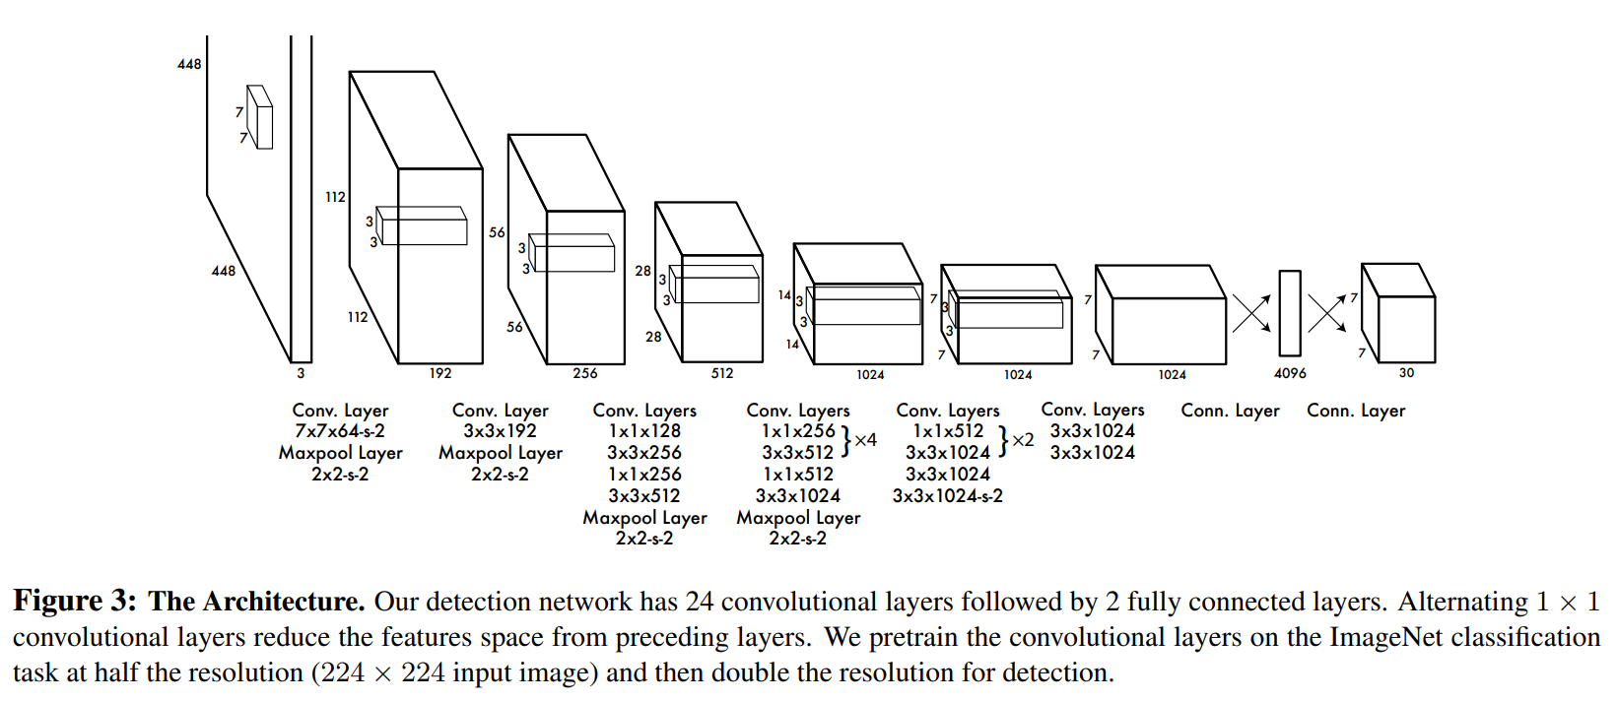
课题综述
目前现状
研究目标
研究过程
研究结论
2021-2022学年第二学期培训
Part one
Part two
Part three
Part four
Part five
大连海事大学 - 电航学社 - 智能认知与数据计算部(ICDC)
YOLO：2015, Joseph Redmon et al.
an.hongjun@foxmail.com | Copyright © Intelligent Cognition and Data Computing department(ICDC), Dianhang Association, Dalian Maritime University. All rights reserved.
Notes:
Selective Search算法

Slide 18
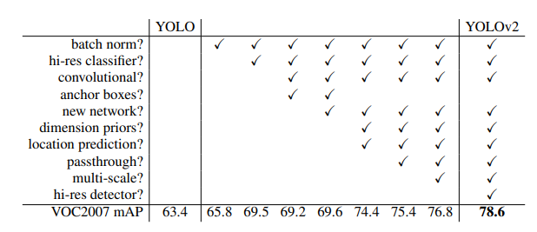
课题综述
目前现状
研究目标
研究过程
研究结论
2021-2022学年第二学期培训
Part one
Part two
Part three
Part four
Part five
大连海事大学 - 电航学社 - 智能认知与数据计算部(ICDC)
YOLOv2（YOLO 9000）：2016, Joseph Redmon et al.
Batch Normalization
Anchor Boxes
Demension Cluster
……
an.hongjun@foxmail.com | Copyright © Intelligent Cognition and Data Computing department(ICDC), Dianhang Association, Dalian Maritime University. All rights reserved.
Notes:
Selective Search算法

Slide 19
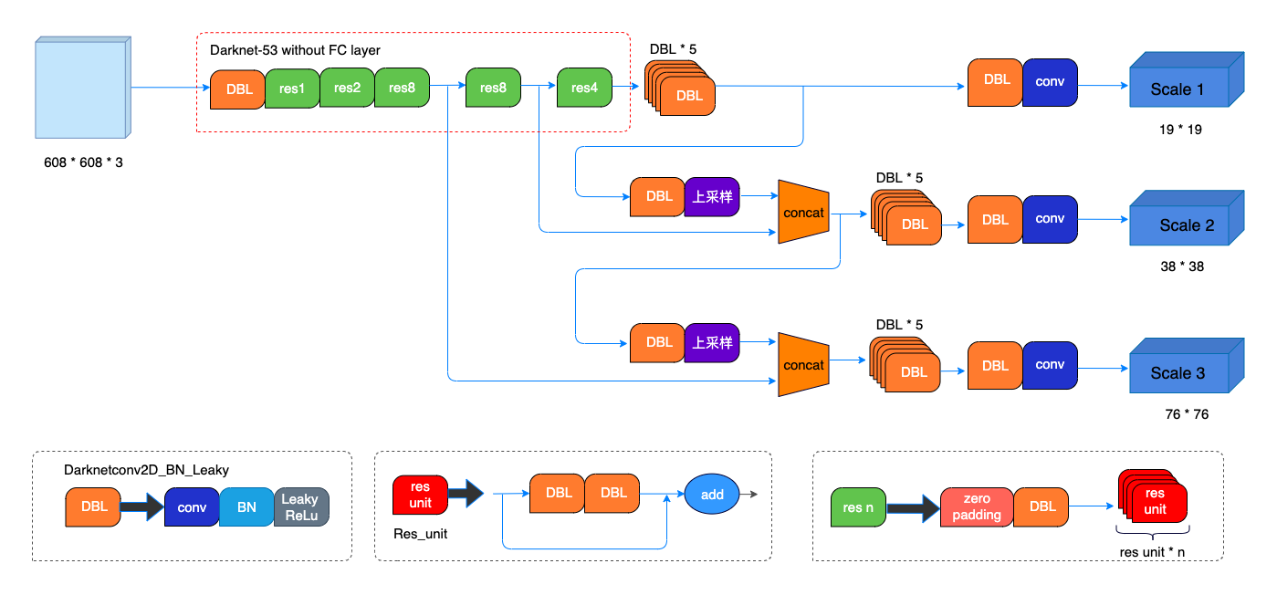
课题综述
目前现状
研究目标
研究过程
研究结论
2021-2022学年第二学期培训
Part one
Part two
Part three
Part four
Part five
大连海事大学 - 电航学社 - 智能认知与数据计算部(ICDC)
YOLOv3：2016, Joseph Redmon et al.
an.hongjun@foxmail.com | Copyright © Intelligent Cognition and Data Computing department(ICDC), Dianhang Association, Dalian Maritime University. All rights reserved.
Notes:
Selective Search算法

Slide 20
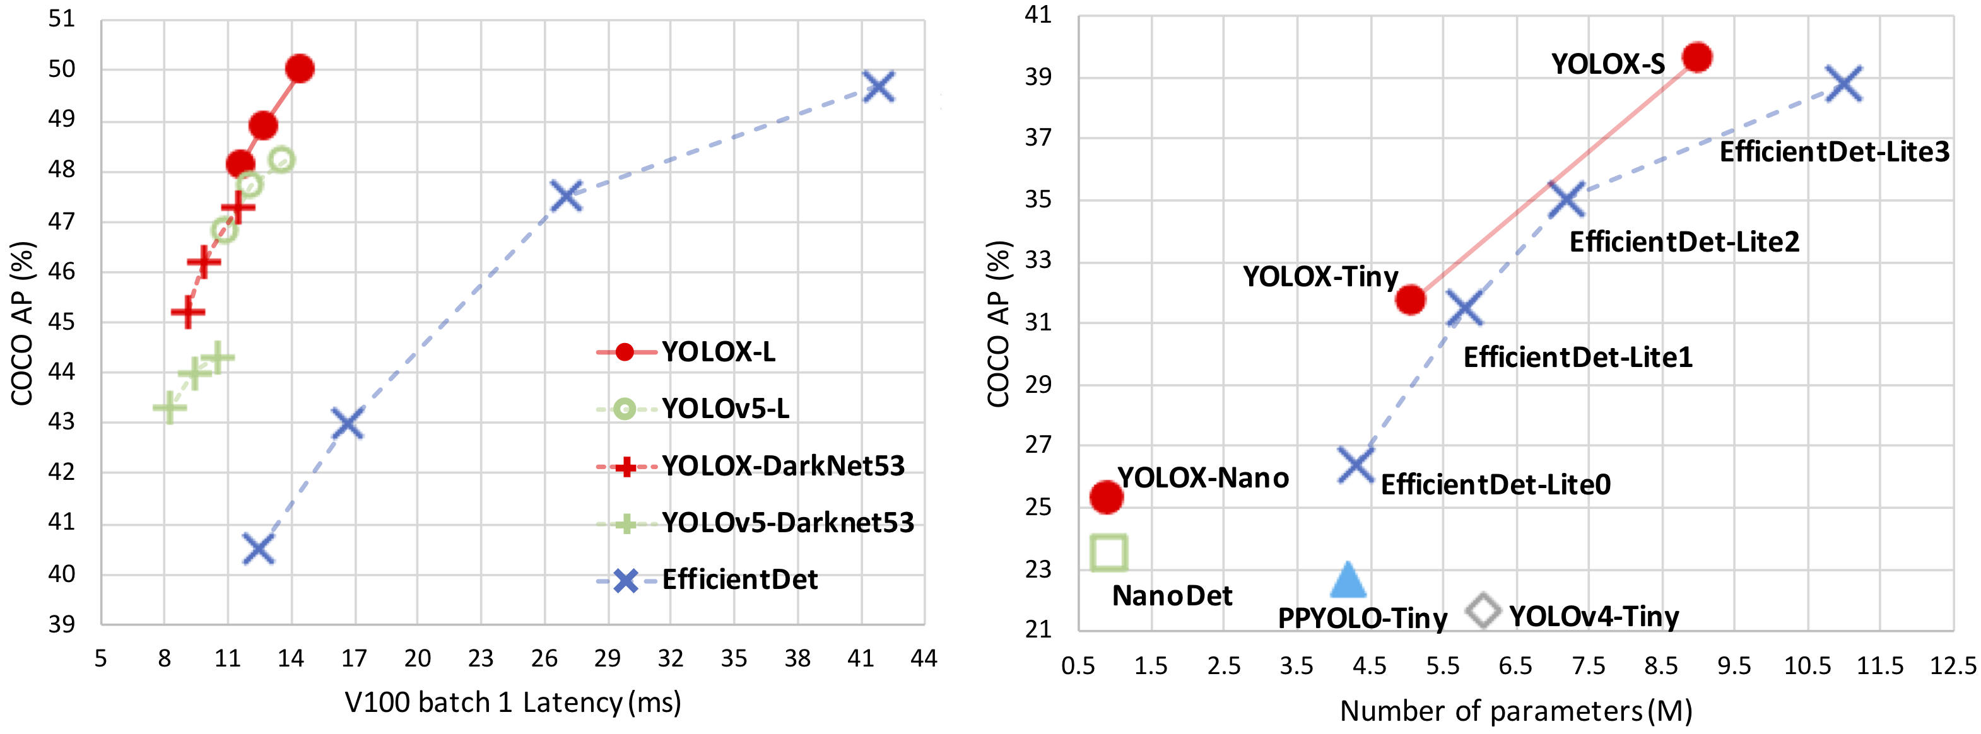

课题综述
目前现状
研究目标
研究过程
研究结论
2021-2022学年第二学期培训
Part one
Part two
Part three
Part four
Part five
大连海事大学 - 电航学社 - 智能认知与数据计算部(ICDC)
YOLOv4：2020, Alexey Bochkovskiy et al.
YOLOv5：????.
YOLOX：2021, Ge Zheng et al.
an.hongjun@foxmail.com | Copyright © Intelligent Cognition and Data Computing department(ICDC), Dianhang Association, Dalian Maritime University. All rights reserved.
Notes:
Selective Search算法

Slide 21
2021-2022学年第二学期培训
大连海事大学 - 电航学社 - 智能认知与数据计算部(ICDC)
THANKS!
主讲人
安泓郡
ACoTAI Lab, Dalian Maritime University
ICDC department, Dianhang Association
an.hongjun@foxmail.com
an.hongjun@foxmail.com | Copyright © Intelligent Cognition and Data Computing department(ICDC), Dianhang Association, Dalian Maritime University. All rights reserved.

